Slide 1
Réchauffement climatique, c’est quoi, comment corriger
https://www.youtube.com/watch?v=tPjHLRYZiHM
Analyser, alerter et rassurer

Slide 2
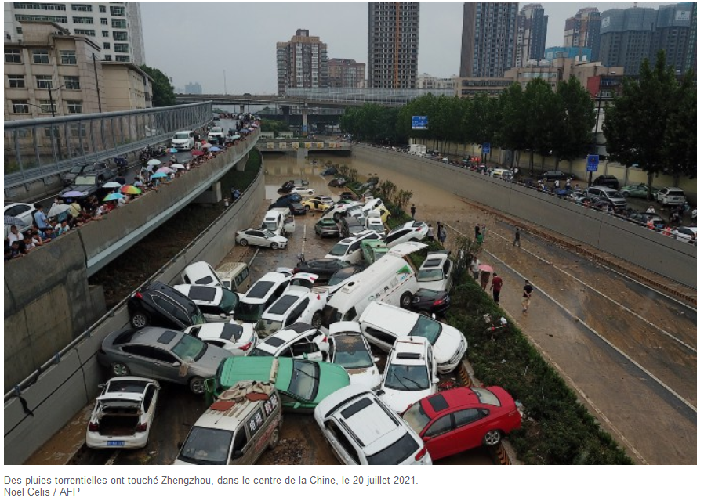
Observer

Slide 3
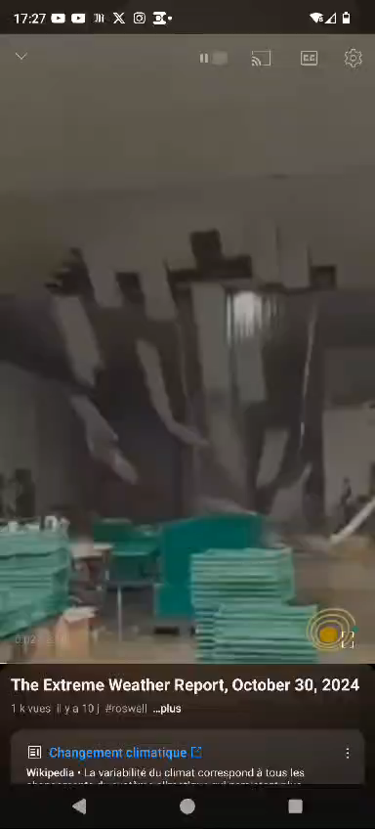
Observer

Slide 4
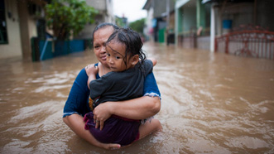
Le GIEC nous rappelle que la terre devient inhabitable sous l’effet des gaz à effet de serre produits par l’homme
GIEC = Groupe international d’experts sur l’évolution du climat

Slide 5

En 2022-2023 ce risque est rendu encore plus critique par ce que l’on appelle les gaz à effet de GUERRE

Slide 6
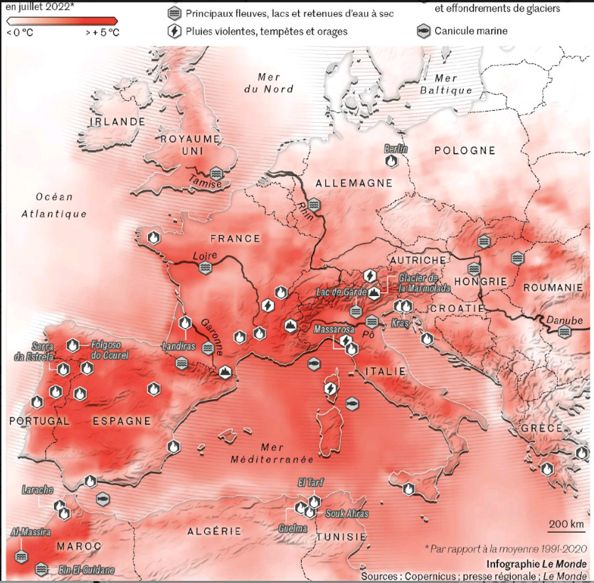
Les températures n’ont jamais été aussi élevées, le réchauffement s’accélère !
Source Copernicus – Le Monde

Slide 7
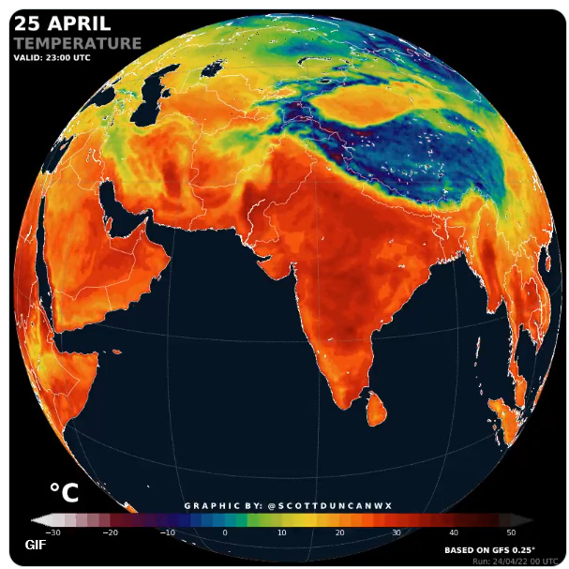
L’Inde brûle :

Slide 8
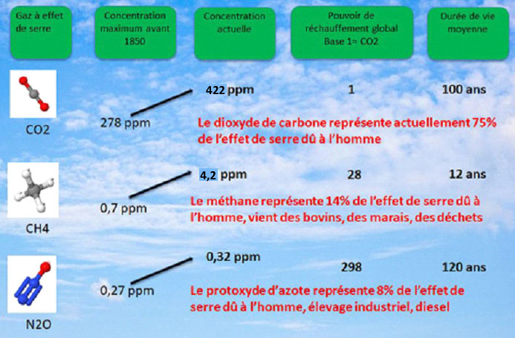
Source Jouzel-Larrouturou « chaos climatique », 2018

Slide 9
Quelques chiffres selon protocole de Kyoto
Signé lors de la COP3 le 11/12/1997, il inclue 184 pays en 2009
Une tonne d’équivalent CO₂ c’est l’effet sur 100 ans des différents gaz à effet de serre, rapporté à ce que ferait le CO₂ lui-même.
Les autres gaz sont le méthane CH₄, l’oxyde nitreux N₂O (aussi appelé protoxyde d’azote) et les fluorés, en émissions annuelles le monde est à 42 milliards t CO₂, 0,5 milliard CH₄ et 0,01 de N₂O
En équivalent, le monde émet 54 milliards t CO₂e, les autres gaz étant plus réchauffants (plus longtemps pour N₂O) même si moins volumineux.
Source rapport Forster https://urlz.fr/mlhD /8 juin 2023

Slide 10
Pour la France ?
Selon CITEPA, l’organe national d’évaluation officielle rattaché au Ministère de la Transition Écologique, la France émet 406 millions t CO₂e/an en net.
Selon le Haut Conseil pour le Climat, les émissions liées aux achats importés représentent 290 millions t CO₂e
Les émissions sur les produits que nous exportons sont de 92 millions t CO₂e
Le bilan s’élève donc à 604 millions t/an soit 8900 kg CO₂e/habitant/an
Des calculs par Carbon4 posent l’hypothèse que ce pourrait être 9900…

Slide 11
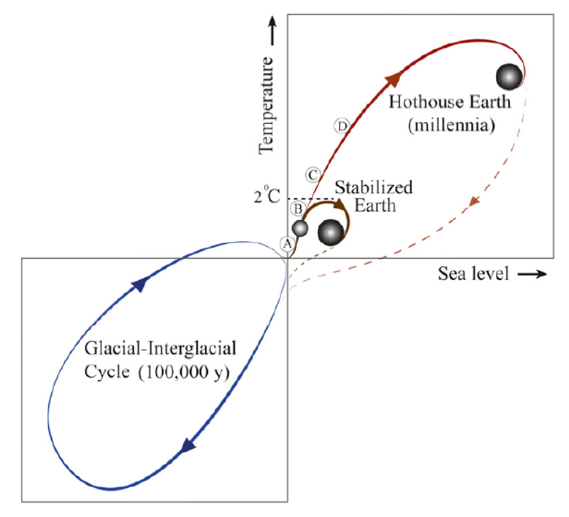
Le clash à 2°C ou 1,5°C d’augmentation ?
Selon l’étude coordonnée par Will Steffen, l’atteinte de 2°C marque un basculement irréversible.
La toute dernière étude Copernicus coordonnée par Forster indique 1,5°C comme limite à ne pas franchir sans séquelles graves pour 3 milliards d’humains…
Source https://urlz.fr/nQXV , 2018

Slide 12
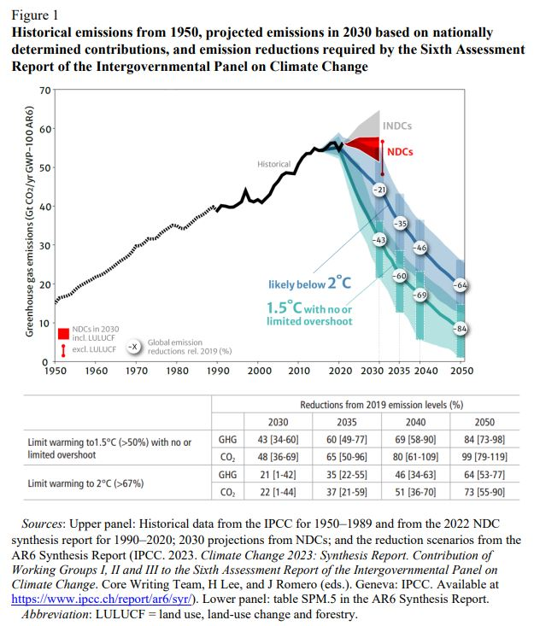
L’ONU vient de sortir le bilan de 8 ans post-Accord de Paris :
Nous sommes bien à 54 milliards de t CO₂e
Il faudrait descendre à 18 Gt de CO₂e en 2050 pour ne pas dépasser 2°C
ou 8Gt pour ne pas dépasser 1,5°C demandé par les pays insulaires.
Source https://urlz.fr/nQY2 8 septembre 2023

Slide 13
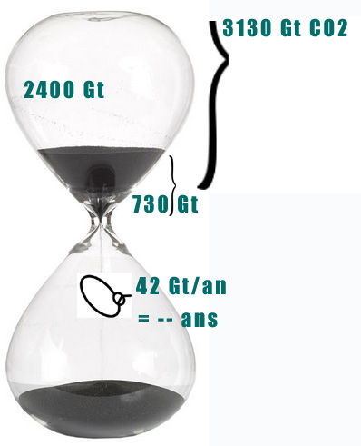

Quelle accumulation ne pas dépasser ?
Les scientifiques du GIEC calculent très bien les effets du carbone sur le réchauffement de la planète.
Or le 6ème rapport du GIEC évalue à 2400 Gt la somme des émissions passées jusqu’à 2020.
Il reste ainsi 730 Gt avant le point de bascule.
En production cumulée depuis 1850, il ne faudrait pas dépasser 3130 Gt CO₂ si on veut ne pas atteindre 2°C de réchauffement global
(ou 2785 Gt pour ne pas dépasser 1,5°C)
Vous savez calculer 730 /42 : combien d’années avant la rupture ?
Source 6ème rapport du GIEC, mars 2023

Slide 14
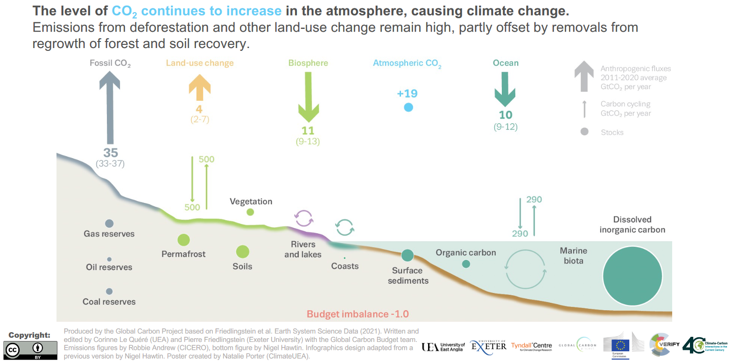
Pourquoi viser 2t/p/an ?
Source Global Carbon Project, London mars 2023
Le bilan carbone planétaire 2011-2020 montre que nous émettions 39 Gt CO₂ quand les mers absorbaient 10 et les végétaux 11 : 19Gt s’accumulaient chaque année dans l’atmosphère.
Mais le réchauffement crée une perte de capacité de 25% par les forêts et 10% par les océans, on va vers 16 Gt d’absorption, soit 2t/p/an pour 8 milliards de terriens.

Slide 15
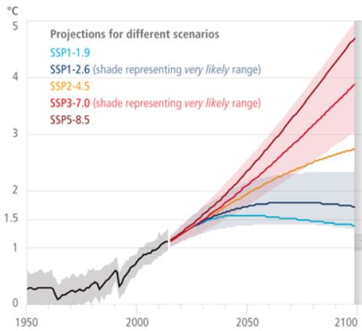
Que veulent dire les SSP du GIEC ?
Source 6ème rapport du GIEC, mars 2023
Les milliers de chercheurs du GIEC se sont accordé sur cinq scénarios SSP pour shared socioeconomic pathways soit « chemins socio-économiques » : SSP1 pour un monde en réduction forte, SSP2 pour la poursuite des tendances historiques de développement, SSP3 pour un monde en tension guerrière, SSP4 pour un monde d'inégalités croissantes et SSP5 si exploitation totale des énergies fossiles.
Les chiffres de 1,9 à 8,5 associés à ces cinq scénarios expriment le taux de réchauffement de la planète en Watt par mètre carré.
On voit ici en bleu que seul SSP1 ramène la température à moins de +2°C : la réduction drastique est donc possible …

Slide 16
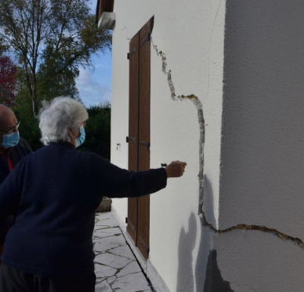
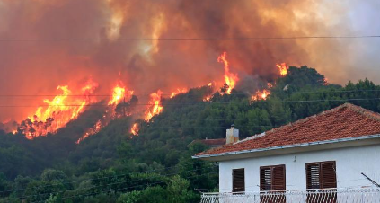
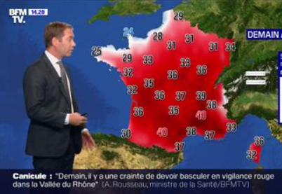
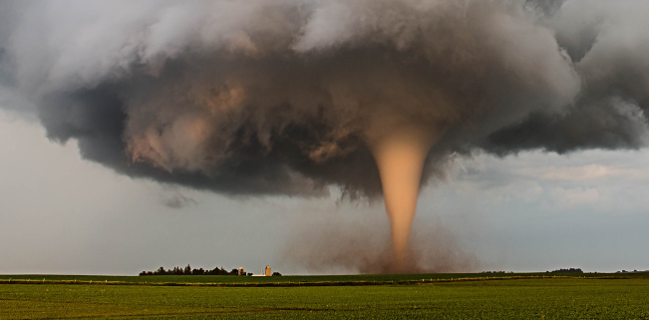
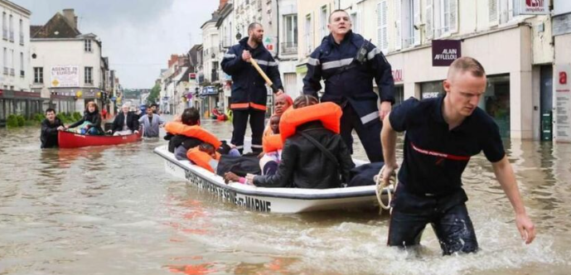
Cinq effets catastrophiques du réchauffement climatique

Slide 17
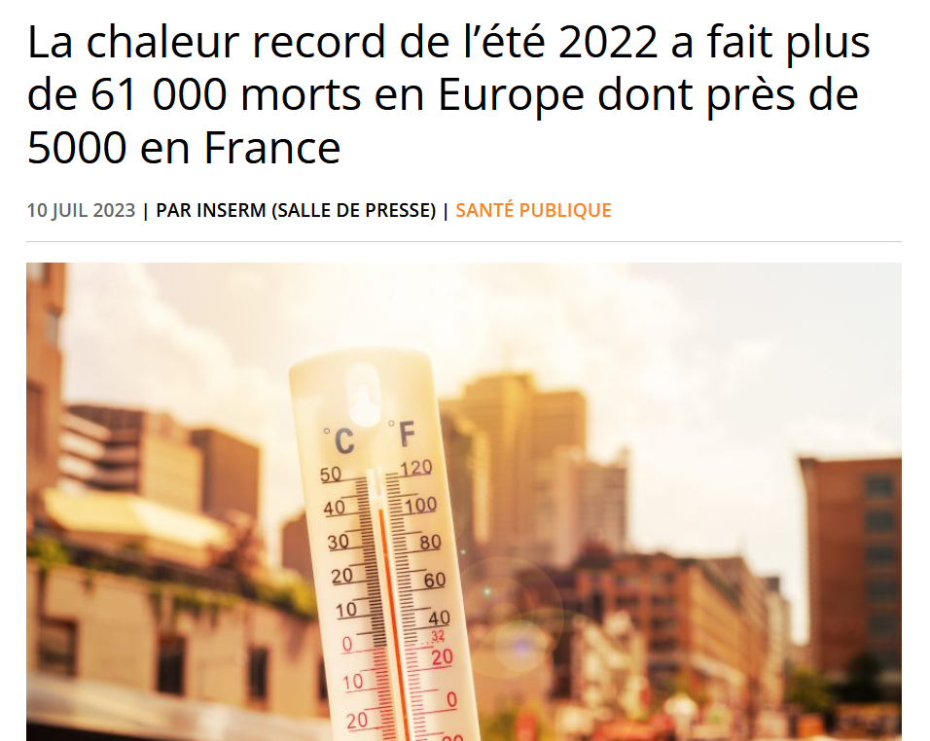
Combien de morts de canicule 2022 ?
Source Inserm https://urlz.fr/nRWz

Slide 18
Quel emballement générerait la fonte totale de l’antarctique ?
Les océans ont une surface de 357 millions de km²
L’antarctique supporte 29 millions de km³ de glace
Si le continent Antarctique perd toute sa glace, c’est 70 à 80 mètres d’élévation du niveau des océans de par le monde
La plage à Niort !
Le tiers de la population mondiale délogée !!!
Source ENS Lyon https://urlz.fr/nQY6

Slide 19
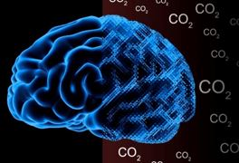
La NASA étudie les pertes de capacités humaines sous CO₂…
Des études répertoriées par le GIEC ont calculé que nous pourrions atteindre 550 ppm CO₂ en 2050 et 1000 en 2100 dans l'atmosphère de la terre. Nous pourrions subir une perte moyenne de 15% de nos capacités cognitives selon Rob Hopkins qui les cite page 79 dans "Et si..." 2020, Actes sud.
Les effets de la concentration du dioxyde de carbone sur le cerveau sont étudiés depuis longtemps pour les milieux confinés, Joseph Allen démontre qu'une augmentation de 600 à 1000 ppm génère une perte de 21% de nos capacités cognitives (mémorisation, vitesse de réaction, capacités de reconnaissance...).
Source Allen https://urlz.fr/nRWE

Slide 20
Je vous ai assez alerté ?
Il me reste à vous rassurer !

Slide 21
Moins 80% en 30 ans parait impossible ?
Facile en réduisant de 6% par an !
En stimulant les entreprises par les consommateurs !

Slide 22

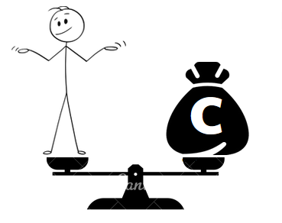
C’est le principe du compte carbone
Sur deux pieds :
Donner à chaque citoyen un pécule de 9000 kg-carbone Ͼ pour « payer » les contenus carbone de tous produits et services, et le renouveler à 94% chaque année.
Toutes entreprises tiennent un registre carbone pour pouvoir étiqueter tous produits et services, en imputant à leurs clients tout le carbone utilisé dans leurs activités.

Slide 23

L’efficacité tient dans l’effet levier
Les entreprises n’écoutent que les consommateurs
L’entreprise voit l’étiquetage de ses concurrents :
pour garder ses clients, elle réduit chaque année ses contenus carbone.
Division possible par 3 en 30 ans.
Idem pour administrations.
Bien sûr, il faut de l’investissement public en même temps…
Source https://www.agencecarbone.fr/cest-un-levier

Slide 24
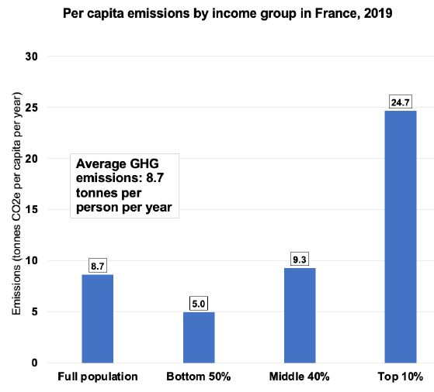
Gérer les disparités entre français
Les économistes Lucas Chancel et Thomas Piketty ont démontré que l’empreinte climatique est liée au revenu : si la moyenne est bien 9 ou 8,7 t/p/an, il apparait que les 10% les plus riches sont à 24,7 et les 50% les plus modestes à 5 t/p/an.
Avec 9000 kg/an les riches vont vite devenir déficitaires et mourir de faim en étant interdits d’achat, ce qui est banni par notre Constitution :
Avec le compte carbone il faut créer des ajustoirs régionaux où les riches puissent acheter des points carbone de survie, ajustoirs alimentés par les reventes de points non-utilisés par les plus modestes qui peuvent ainsi arrondir leurs fins de mois.
Source WID 2021 https://urlz.fr/nQYd

Slide 25
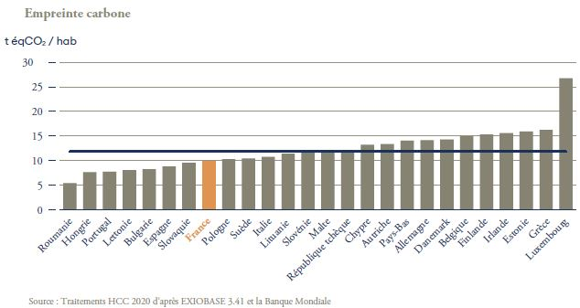
Pourquoi nationale ?
Chaque pays a une empreinte carbone différente nécessitant un taux de réduction annuelle différente : il faut donc une agence carbone dans chaque pays avant de les voir fusionner par convergence.
Le rôle de l’agence carbone nationale est d’attribuer les quotas individuels et suivre les entreprises sur leur étiquetage et la régularité de leurs registres carbone, elle doit gérer aussi import et export en s’appuyant sur la nomenclature douanière ; enfin elle coordonne les ajustoirs régionaux et les aides à la décarbonation.
Source https://www.cequic.eu

Slide 26
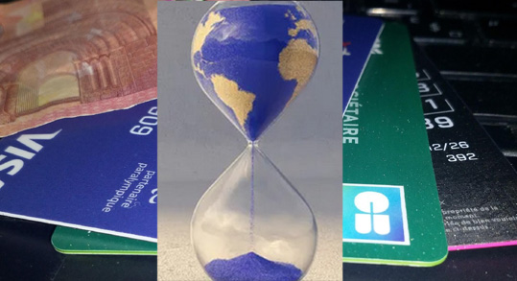
Cartes bancaires ou espèces ?
Autres voies étudiées :
1- carte nominative dédiée avec photo et QrCode, ou
2- carte anonyme rechargeable : possibilité d’y télécharger jusqu’à 100 points carbone (limité contre risque de fraude)
Les cartes bleues peuvent contenir les points carbone reliés à une agence carbone nationale : il suffit que chacun déclare à l’agence carbone quelles cartes bancaires seront utilisées.
Si vous payez en espèces, le commerçant a besoin de vos points carbone pour délivrer la marchandise : vous glissez une carte pour seulement les points.
Source https://fr.wikipedia.org/wiki/Compte_carbone

Slide 27
Un film pour anticiper comment ça marcherait

Slide 28
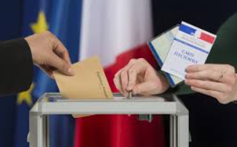
Comment mettre en œuvre ?
Une décision gouvernementale ne suffirait pas à garantir 30 ans de comptage rétrécissant du carbone.
Une pédagogie et une consultation citoyenne sont nécessaires en amont de la votation.
Une option de démarrage : l’étiquetage généralisé par https://loipoidscarbone.fr
Un des avantages est que 68% des français sont gagnants avec 9000 kg de carbone.
Nous visons un vote majoritaire des français (référendum à questions emboitées) pour choisir entre taxe carbone et compte carbone par ex.
L’option taxe carbone ne tiendrait guère, tellement elle est antisociale et inefficace…

Slide 29
Les deux points les plus positifs
Avec 9000 points carbone ou Ͼ nous serions 42 millions de français bénéficiaires, seuls les très riches seraient déficitaires.
Puisque nous devons être à 2t/p/an en 2050, voyons l’effort demandé : comme les fournisseurs auront été obligés de décarboner par l’effet levier, les simulations montrent que 2t en 2050 seraient équivalents à 6t aujourd’hui…

Slide 30
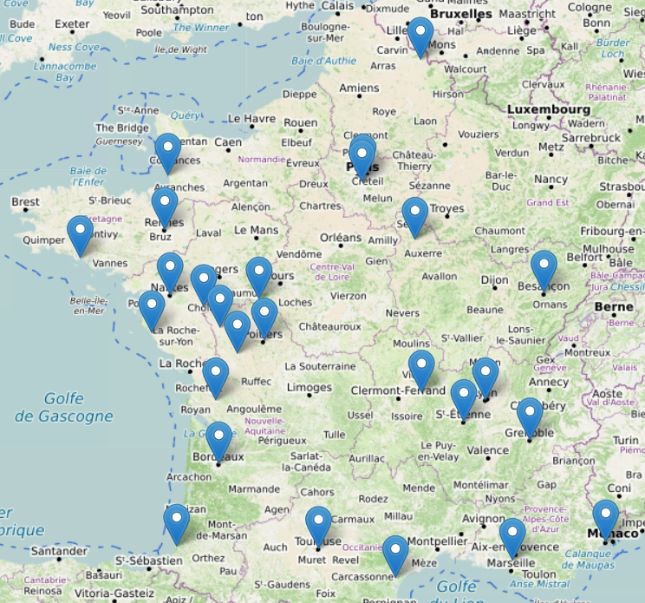
Rejoindre un comité local
Source https://agencecarbone.fr/ici
Des rôles à partager :
Proposer un vœu à la municipalité
Proposer une expérimentation sur dix magasins et cent familles
Se raccorder à la monnaie locale
Communiquer avec les médias
Proposer des débats intergénérationnels

Slide 31
Je voulais vous alerter et vous rassurer
Des questions ?
Retrouvez le diaporama sur https://comptecarbone.cc
Une description élargie sur https://fr.wikipedia.org/wiki/Compte_carbone
Des objections sur https://www.agencecarbone.fr/objections
Merci de votre attention

